Slide 1
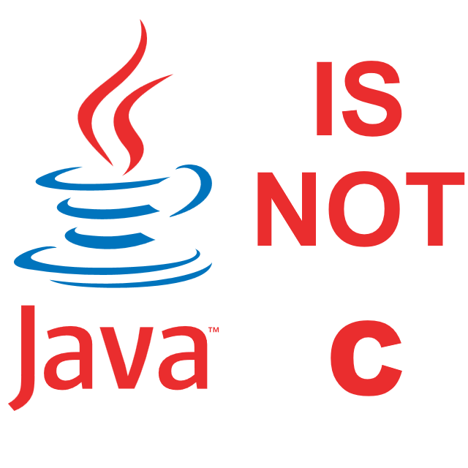

Slide 2
1.Java 不是 C

Slide 3
1.Java 不是 C
Java事C说：
Java中有main方法，C语言中有main函数
Java中可以写很多函数，C语言中也可以写很多函数
Java中有很多类型，C语言中也有很多类型
Java中可以写class，C语言中可以写struct
最后一点，Java名字长度是4，而C长度是1，
4 = 1 x 1 + 4 – 5 + 1 x 4
1 = -1 + 1 x 4 – 5 – 1 + 4
论证陈坤，Q.E.D.
No !

Slide 4
1.Java 不是 C
当你在学习Java感到疑惑的时候，请在心中默念三遍：

Slide 5
1.Java 不是 C
为什么说 Java不是C
为什么要说 Java不是C
OOP
Object Oriented Programming

Slide 6
2.为什么是OOP

Slide 7
2.为什么是OOP?
1991，SUN公司的James Gosling(不是狗斯林)
智能家居（电视机，烤面包机）的负责人
软件环境生态不好，没有软件兼容很多硬件
跨平台的Oak
硅谷大会展示，名字已经被人注册
爪哇岛的人民勤劳朴实，生产咖啡（其实主要是名字好记）

Slide 8
2.为什么是OOP?
90年代，程序猿们都在用什么语言？
C/C++
VHDL
Basic
PASCAL
FORTRAN
Objective-C
Perl
Python
Java
C#
POP
OOP

Slide 9
2.为什么是OOP?
OOP的优点和目的：
代码复用
封装（核心思想）
更方便地解决实际问题（因为实际问题往往是对对象进行操作）
要素：
任何事物（最好）都是对象
“程序”是一些对象间的相互协作，与面向过程有很大差别。
一个对象可以包含另一些对象。
每个对象都有其类型。
同一类型的对象接受相同类型的消息，提供相同类型的服务。
状态，行为和类型
说到底，面向对象就是尽力，使用抽象的概念，将复杂的细节隐藏起来，只提供给使用者抽象的使用接口。

Slide 10
2.1 C++ vs. Java
C++
Java
异常捕获
内存管理GC
指针
多继承
非完全面对对象
引用
单继承
完全面对对象
没错，包括基本类型*

Slide 11
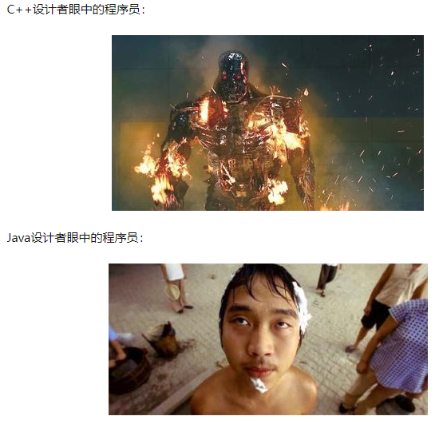
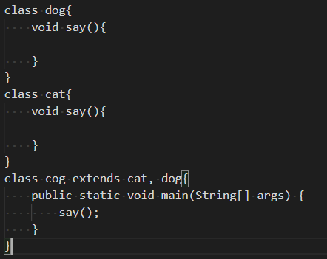
单继承和多继承
多继承和多态

Slide 12
3.Java 学习相关

Slide 13
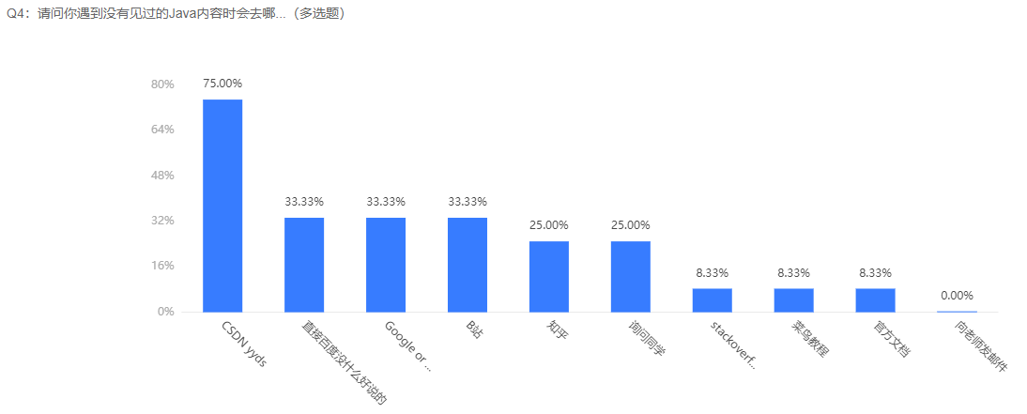
3.Java学习相关
生态差
广告太多
不精准
Cjb太多
最优解

Slide 14
3.Java学习相关
Java 类型：基类，封装类&自定义类，定义，创建，使用。（创建和引用），可变不可变，存储位置（栈，堆），作用域{}。
Java 操作：操作符，赋值，计算，逻辑运算，按位，关系（==，equals），跳转，String连接，强制转换，sizeof，三元操作符，优先级。toString()。
Java 控制结构：if else, (do) while, for, for-each, return, break, continue,
Java Static：静态方法，静态数据（全局，无关，传值（引用的值））
Java 模块化

Slide 15
3.Java学习相关
Java 继承（接口和抽象类），重载（一个类），重写（不一个类）。
super关键字。

Slide 16
2.为什么是OOP?
1991，SUN公司的James Gosling(不是狗斯林)
智能家居（电视机，烤面包机）的负责人
软件环境生态不好，没有软件兼容很多硬件
跨平台的Oak
硅谷大会展示，名字已经被人注册
爪哇岛的人民勤劳朴实，生产咖啡（其实主要是名字好记）

